Slide 1

MyErasmus
Andrés Cabrera Diaz
Carlos García Hernandez
Aaron Hernandez Álvarez
Gabriel Hernandez Salazar
Santiago Abraham Izquierdo Cubas
Eric Manrique Nóbrega

Slide 2

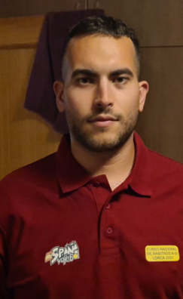



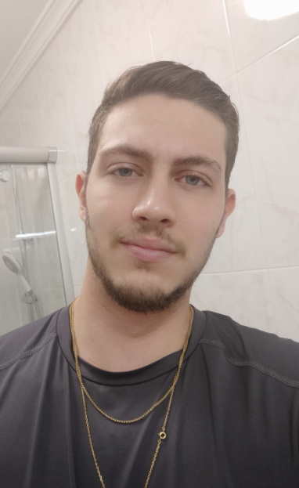
Quiénes somos:
Gabriel Hernández Salazar
Carlos García Hernández
Aaron Hernández Álvarez
Andrés Cabrera Diaz
Santiago Abraham Izquierdo Cubas
Eric Manrique Nóbrega

Slide 3
Modelo de negocio
Descripción del producto
Estado del arte, mercado y competencia
Fuentes de ingresos
Equipo de desarrollo
Stakeholders
Funcionalidad
Publico objetivo
Proposito

Slide 4
Análisis DAFO
Interno
Fortalezas:
Debilidades:
Externo
Oportunidad
¿Con qué ventajas contamos?
¿En qué somos mejores?
¿Qué puntos fuertes tienen los miembros del equipo?
¿Qué tendencias del mercado pueden favorecernos?
¿Existe una coyuntura económica del país?
¿Qué cambios en los patrones sociales y de estilo de vida se están presentando?
Amenaza
¿A qué obstáculos se enfrenta la empresa?
¿Se tienen problemas de recursos de capital?
¿Puede alguna de las amenazas impedir totalmente la inactividad de la empresa?
¿Qué desventajas hay en la empresa?
¿Qué se debería mejorar?
¿Qué puntos débiles tiene cada uno de los integrantes del equipo?

Slide 5
Historias de usuario
Alumno
Arrendador
Anunciante
Universidad

Slide 6
Historias de usuario.
Usuario Alumno
Como alumno, puedo crear mi perfil, indicando mi nombre, edad, periodo de estancia, universidad de salida, correo electrónico y universidad de destino
Usuario Arrendador:
Como arrendador, puedo crear mi perfil, indicando mi nombre, teléfono y correo electrónico de contacto, ciudad y método de pago.
Usuario Administrador de la universidad
Como UAU, puedo crear mi perfil indicando el nombre de la universidad a la que represento, la localización de la sede de esta, y una breve descripción.
Usuario Administrador
Como administrador, puedo consultar las bases de datos ya existentes como: alumnos, UAU’s y arrendatarios.

Slide 7
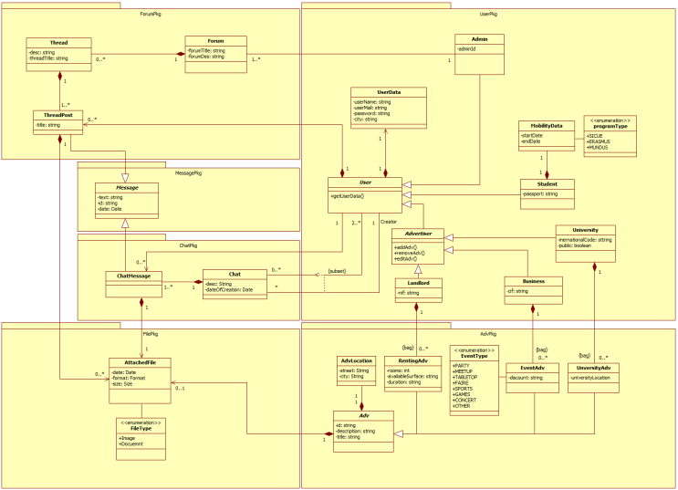
Diagrama de clases

Slide 8
Planificación y estimación de historias de usuario
Medida de Puntos de Historia
Estimacion de cada historia de Usuario
Estimación total del proyecto
Planificación y estimación de historias

Slide 9
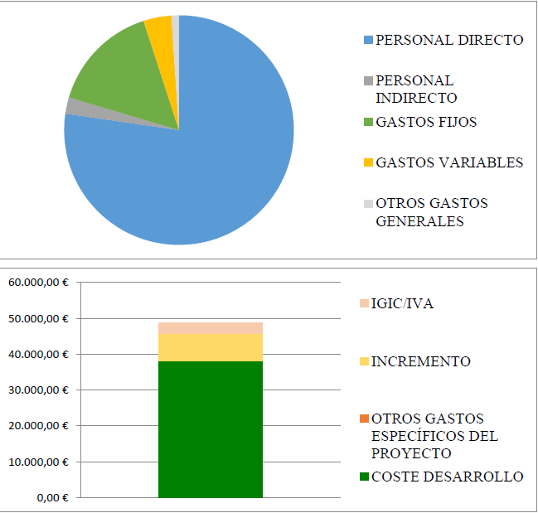
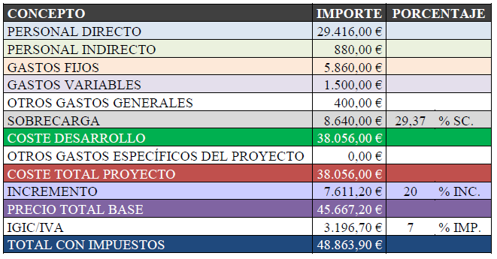
Presupuesto final

Slide 10
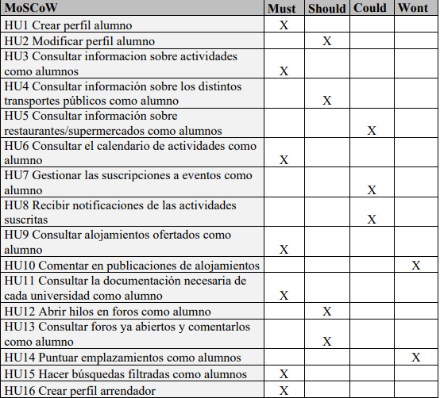
Asignación de prioridades de HU.
Se asignó la prioridad de cada historia usando el método MoSCoW.

Slide 11
Planificación de iteraciones.
Tamaño de las iteraciones elegido.
Historias elegidas para la primera iteración.
Distribución de las restantes historias.
Iteración 2 (416)
Iteración 3 (432)
Iteraciones de dos semanas.
1, 3, 16, 18, 21, 23, 27, 28, 29, 30.

Slide 12
Riesgos durante la realización de la práctica.
Generales.
Específicos del proyecto.
6 iteraciones, de 3 minutos cada una, en el que cada miembro identificaba 3 riesgos.
Organizativo.
Directivo.
Técnico.
Externo.

Slide 13
Gracias por su atención.
¿Preguntas?

